Slide 1
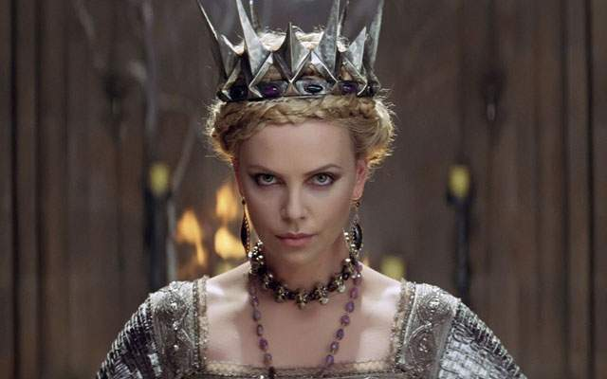
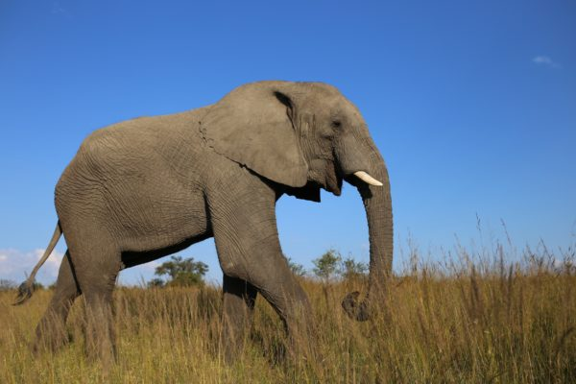
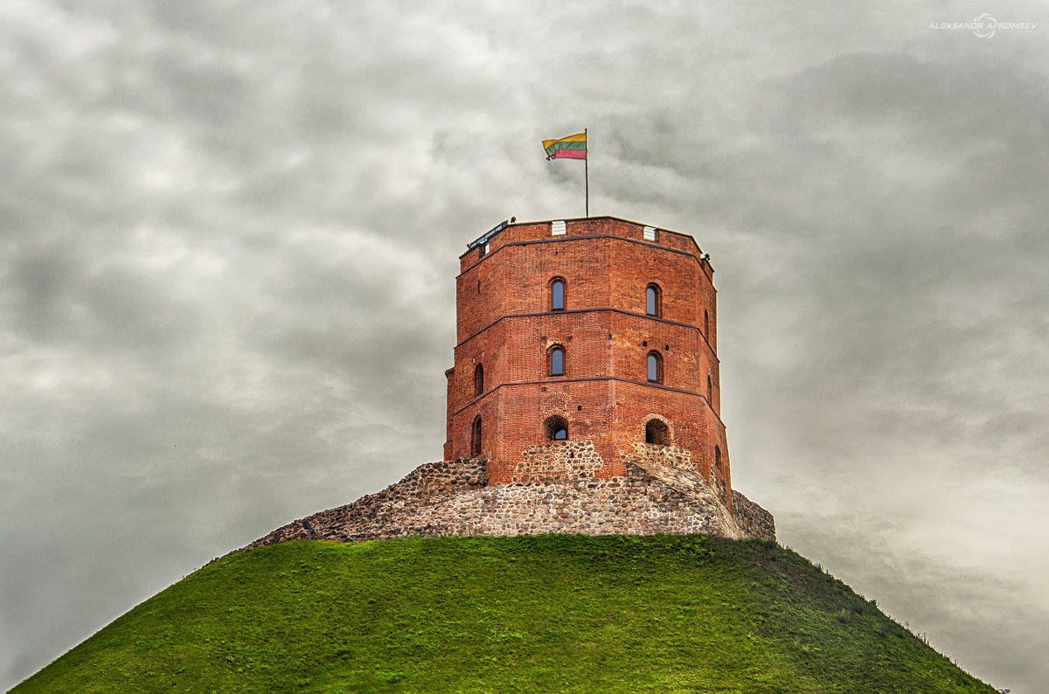

Slide 2
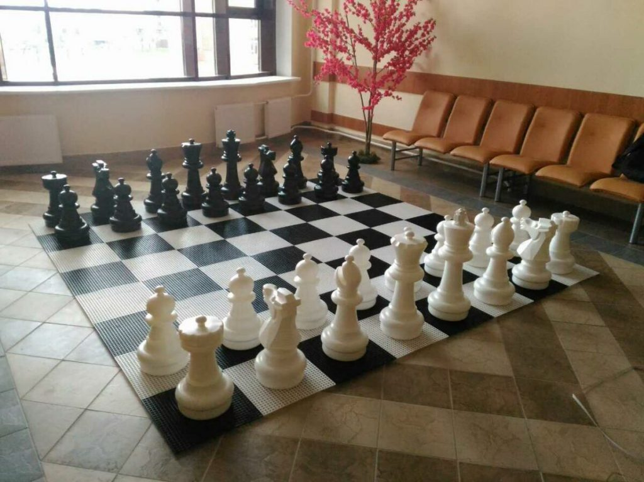
Notes:
Diese Schachfiguren kann man auch während der Stunde benutzen. (Wenn es in der Schule gibt)

Slide 3
Die Schachfiguren
der König - Король,
die Dame – Дама - ферзь
der Läufer - Гонец (Бегун) - слон
der Springer - Рыцарь (Прыгун) - конь
der Turm – Башня - ладья
der Bauer - Крестьянин (Фермер) - пешка
die Rochade – Рокировка
der Zugzwang – цугцванг
der Gabelschlag – «вилка»
das Endspiel – эндшпиль
Der Materialvorteil – материальное преимущество
Die Eröffnung – дебют
Das Mittelspiel –миттельшпиль
Das Endspiel – эндшпиль
ziehen – делать ход
Notes:
Mit diesen Begriffen kann man die Aufgaben aud dem Whiteboard oder auf der Kreidetafel erfüllen. Man kann dieses Material auch auf einzelnen Blätter drucken und in der nächsten Stunden benutzen.

Slide 4
Figurenwert
Schachfiguren Figurenwert
Der Bauer 1
Der Springer 3
Der Läufer 3
Der Turm 5
Die Dame 9
Der König ∞ (wertlos)
Notes:
Den Fugurenwert kann man auch drucken

Slide 5
Шахматная зарядка:
a – хлопаем
b – прыжок на месте
с – руки вперед
d – руки в стороны
e - взялись за уши
f – руки на колени
g – руки на пояс
h – погладили себя по голове

Slide 6
Der Bauer

Slide 7
Der Springer

Slide 8
Der Läufer

Slide 9
Der Turm

Slide 10
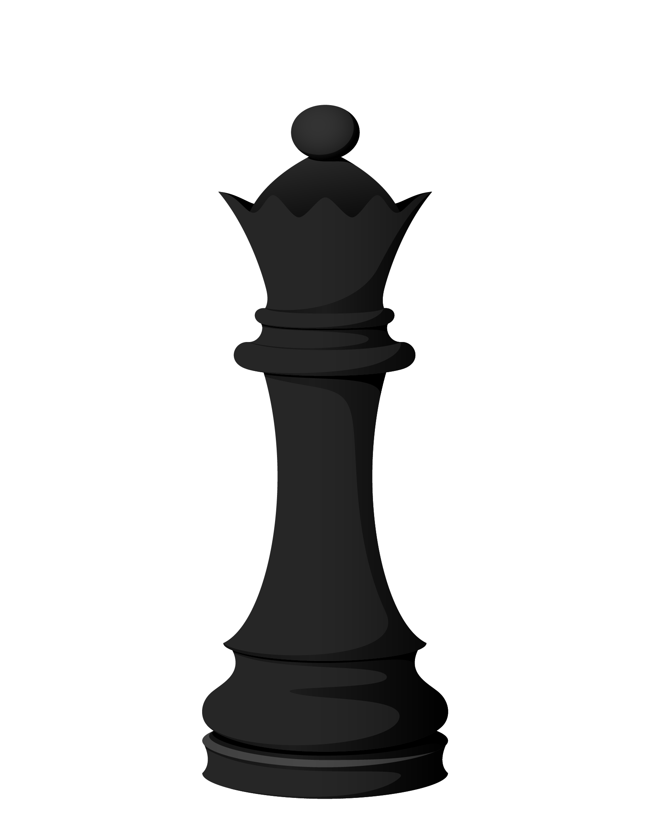
Die Dame

Slide 11
Der König

Slide 13
Die Reflexion
Der König – Wenn die Schachpartie gewonnen ist
Die Dame – 35
Der Turm – 25
Der Läufer – 20
Der Springer – 15
Der Bauer - 10

Slide 14
Die Hausaufgabe
Neue Wörter lernen
5 Schachrätsel mit Schachfiguren vorbereiten
Das Beispiel: - + =
Der Turm
Der Läufer
Der Bauer

Slide 15
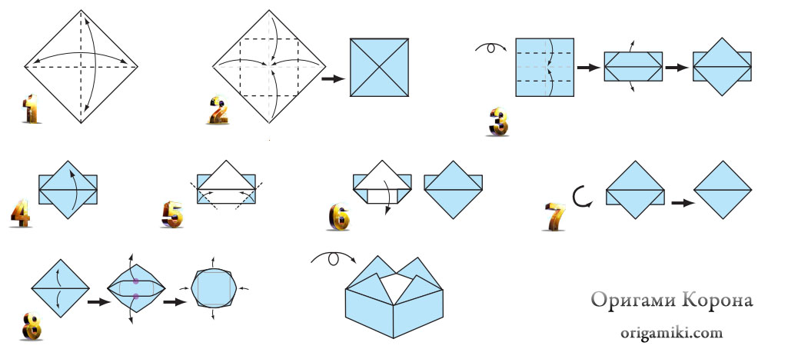
Notes:
Solche Krone kann man selbständig machen (für die Schüler, die Schachpartie gewonnen haben).

